Slide 2
Исходя из актуальности выбранной проблемы, была сформулирована цель исследования:
Изучить отношение молодежи к курению, алкоголю, наркотикам;
выявить количество респондентов из числа участников опроса, имеющих вредные привычки.

Slide 3
Объектом исследования
стали учащиеся

Slide 4

Привычка
это характерная форма поведения человека, которая в определённых условиях приобретает характер потребности. Если привычка оказывает негативное воздействие на организм человека, на его здоровье, разрушает его жизнь — это вредная привычка.

Slide 5
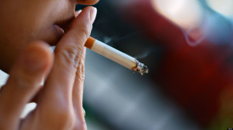

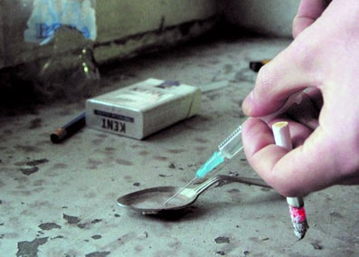
Откуда вообще берутся вредные привычки человека и для чего они ему?
Вредные привычки: алкоголизм и наркомания, - начинаются с того, что человек хочет уйти от своих проблем, забыться, но в тот момент он не осознает, что этим в тысячи раз ухудшает свое состояние. Покурить "за компанию" с друзьями и выглядеть при этом «круче» - вот на чем основываются вредные привычки молодежи .

Slide 6
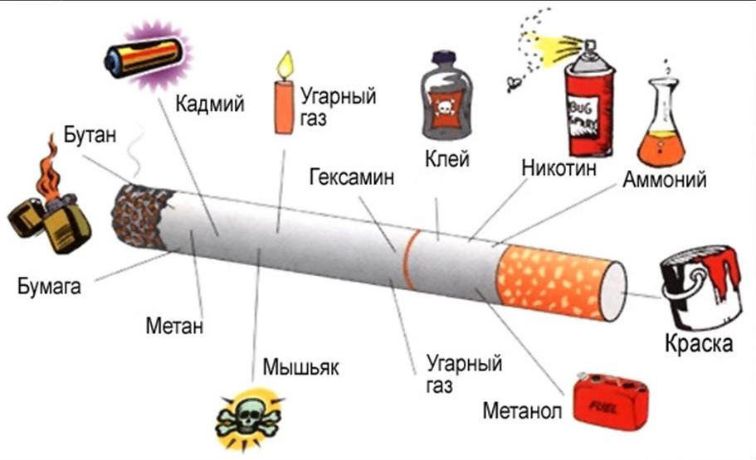
Курение
Курение – довольно распространенная вредная привычка людей разного возраста и пола. У курильщиков формируется психологическое привыкание к процессу курения, многие из них периодически ощущают сильную потребность закурить. Истинная химическая зависимость от никотина, содержащегося в табаке, и связанное с этим болезненное влечение к курению наподобие токсикомании возникают примерно у одной трети курильщиков.
С курением связаны:

Slide 7
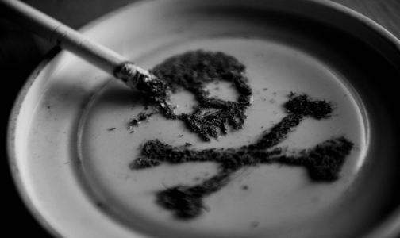
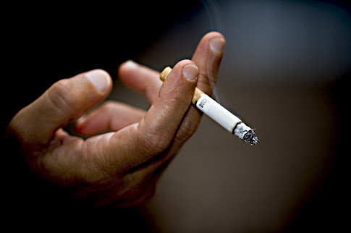

Убедительным подтверждением вредных последствий курения для здоровья являются данные Всемирной организации здравоохранения:
• вероятность инфаркта миокарда у курильщиков в 10–12 раз выше, чем у некурящих, а смертность от инфарктов выше в 5 раз;
• каждая сигарета уменьшает продолжительность жизни на 5–15 мин;
• смертность от онкологических заболеваний в 10–15 раз выше у курящих, чем у некурящих;
• от 11 до 20% злостных курильщиков страдают половой слабостью (импотенцией), курение – одна из причин бесплодия;
• каждый пятый погибший ребенок остался бы жить, если бы их матери не курили

Slide 8


Алкоголь
Алкоголь – это главный разрушитель здоровья. Он вызывает или способствует развитию многих физических и психических заболеваний, приводит к несчастным бракам, рождению нездорового потомства. От употребления алкоголя особенно сильно страдает центральная нервная система. Злоупотребление спиртными напитками приводит к уменьшению объема головного мозга, разрушению нервных клеток, нарушению процессов внутриклеточного обмена, психики человека, к появлению алкогольной зависимости

Slide 9
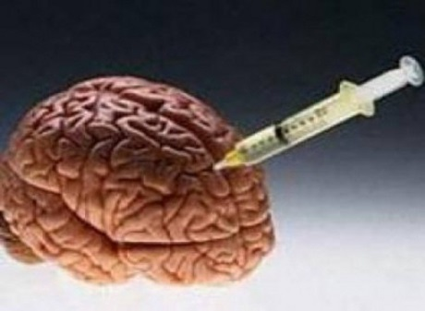


Наркомания
Наркомания приносит так много горя человечеству, что для борьбы с распространителями наркотиков в отдельных странах изданы очень суровые законы. Вещества растительного происхождения (морфий, героин, опий и др.) и лекарственные препараты, внесенные в специальный список Министерства здравоохранения, называются наркотиками, а возникающее к ним болезненное пристрастие – наркоманией.

Slide 10

Пропаганда здорового образа жизни.
Здоровый образ жизни — это индивидуальная система поведе­ния, и выбор своего пути должен сделать каждый человек сам и стремиться выработать в себе ряд необходимых качеств он тоже должен сам.
Актуальность здорового образа жизни вызвана возрастанием и изменением характера нагрузок на организм человека в связи с усложнением общественной жизни, увеличением рисков техногенного, экологического, психологического, политического и военного характера, провоцирующих негативные сдвиги в состоянии здоровья

Slide 11
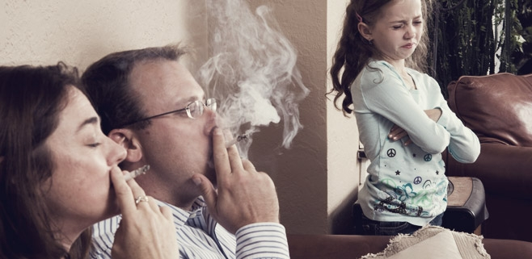


Пропаганда ЗОЖ
Пропаганду здорового образа жизни нужно начинать с семьи. Невозможно вырастить здорового ребенка с тягой к здоровому образу жизни, если родители пьют, курят и едят все подряд.
Зачастую родители плохо представляют, как же необходимо приобщать ребенка к здоровому образу жизни. Важно помнить, что основная задача родителей не только охранять детский организм от вредных влияний, но и создавать условия, которые способствуют повышению защитных сил организма и его работоспособности.
Воспитание здорового образа жизни начинается с приучения к правильной организации режима дня, который оптимально сочетает периоды бодрствования и сна детей в течение суток, удовлетворяет их потребности в пище, в деятельности, отдыхе, двигательной активности. Режим дня дисциплинирует детей, способствует формированию многих полезных навыков, приучает их к определенному ритму.

Slide 12


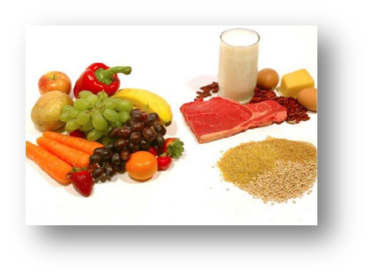
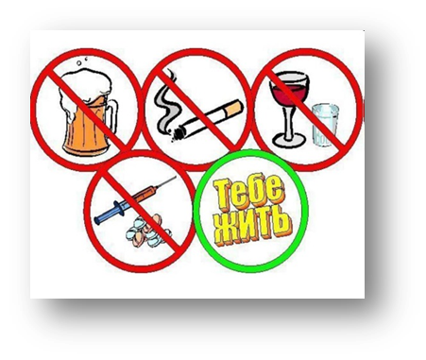

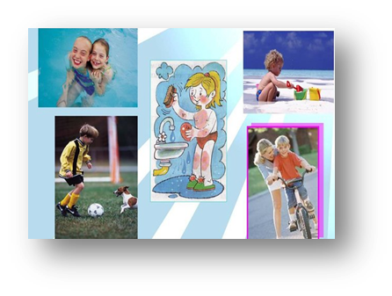

ведение здорового образа жизни предполагает:
стремление к физическому совершенству;
достижение душевной, психической гармонии в жизни;
обеспечение полноценного питания;
закаливание организма.
соблюдение правил личной гигиены

Slide 13



Вывод
Природа наделила каждого человека его телом и разумом. И если кому-то нравится тратить свое время на больничные кровати, лечение от болезней, ставшими причинами наличия у него вредных привычек, постоянные стрессы и конфликты с окружающими, то это его выбор. А вести ли здоровый образ жизни или нет, это, несомненно, выбор каждого из нас.
Человек, который хочет прожить свою жизнь, радуясь своим победам, имея много друзей вокруг себя и стойко перенося все вызовы, брошенные ему жизнью и обществом, сделает выбор только в сторону здорового образа жизни.

